Slide 1
«О жизни и подвигах Апостола Сибири и Америки»: к 220-летию Святителя Иннокентия (Вениаминова) митрополита Московского и Коломенского
Литература о св. Иннокентии (Вениаминове) в отделе
историко-культурного наследия

Slide 2
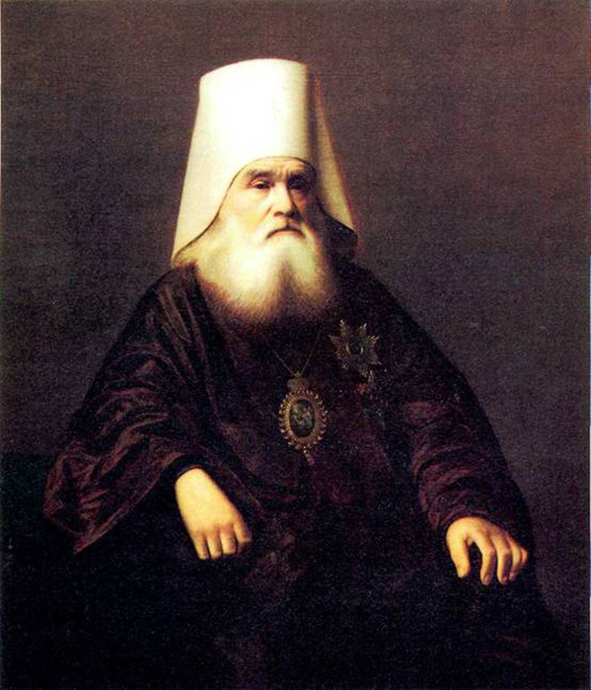
Митрополит Иннокентий (Вениаминов)
Митрополит Иннокентий (в миру Иван Евсеевич Попов-Вениаминов) (1797-1879) – епископ Православной Российской церкви; с 5 января 1868 года митрополит Московский и Коломенский.
Первый православный епископ Камчатки, Якутии, Приамурья и Северной Америки, сподвижник генерал-губернатора Восточной Сибири графа Николая Муравьёва-Амурского в освоении Дальнего Востока и просвещении его коренных народов. Наряду с последним считается основателем Благовещенска.
В октябре 1977 года был прославлен в лике святых Русской православной церковью и Православной церковью в Америке в лике святителей как апостол Сибири и Америки.

Slide 3
Труды Святителя Иннокентия (Вениаминова) в отделе историко-культурного наследия

Slide 4
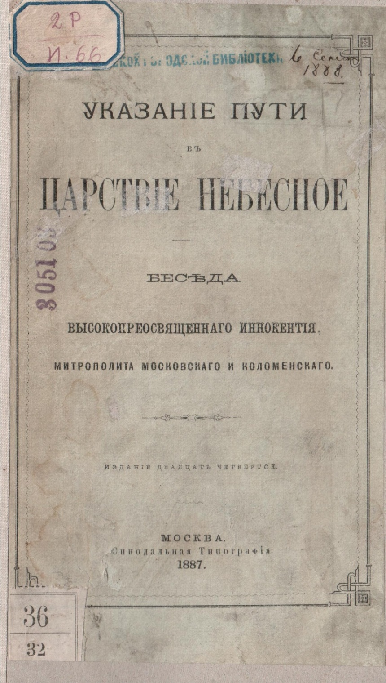
Указание пути в Царствие Небесное : беседа высокопреосвященного Иннокентия, митрополита Московского и Коломенского. – 24-е изд. – М. : Синодальная тип., 1887. – 60 с.
В 1833 году Иннокентий написал на алеутском языке одно из лучших
творений Православного миссионерства – «Указание пути в Царствие Небесное», ныне переведенное на разные языки и выдержавшее десятки переизданий.
По жанру это миссионерский катехизис. В центре «Указания пути в Царство Небесное» стоит Господь и
Спаситель Иисус Христос. Его жизнь, смерть за нас, блага,
дарованные этой смертью.

Slide 5
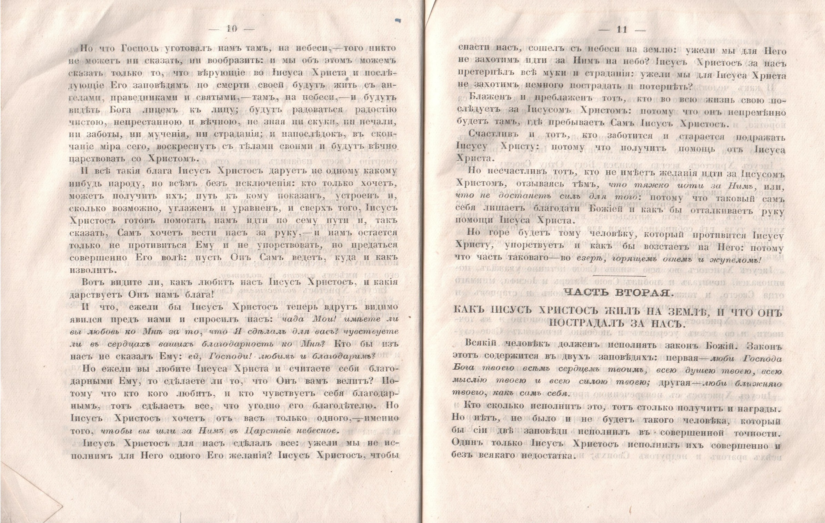

Slide 6
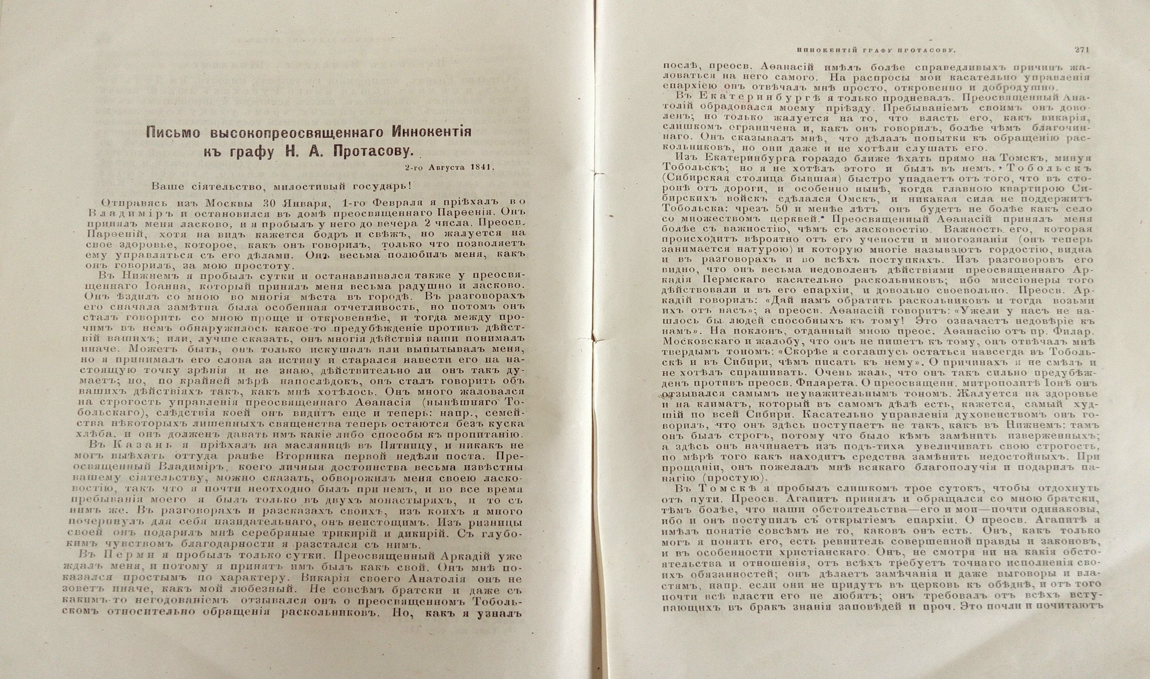
Письмо высокопреосвященного Иннокентия к графу Н. А. Протасову [с дороги в Иркутск в 1841 г.] // Русский архив. – 1879. – Кн. 2, вып. 7. – С. 270–272.

Slide 7
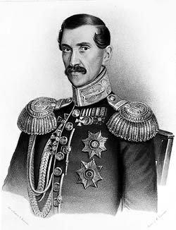
Граф Николай Александрович Протасов (1798 - 1855) – член Государственного совета; генерал-лейтенант (1848), генерал-адъютант (1840). С 1836 года и до своей смерти – обер-прокурор Святейшего синода.

Slide 8
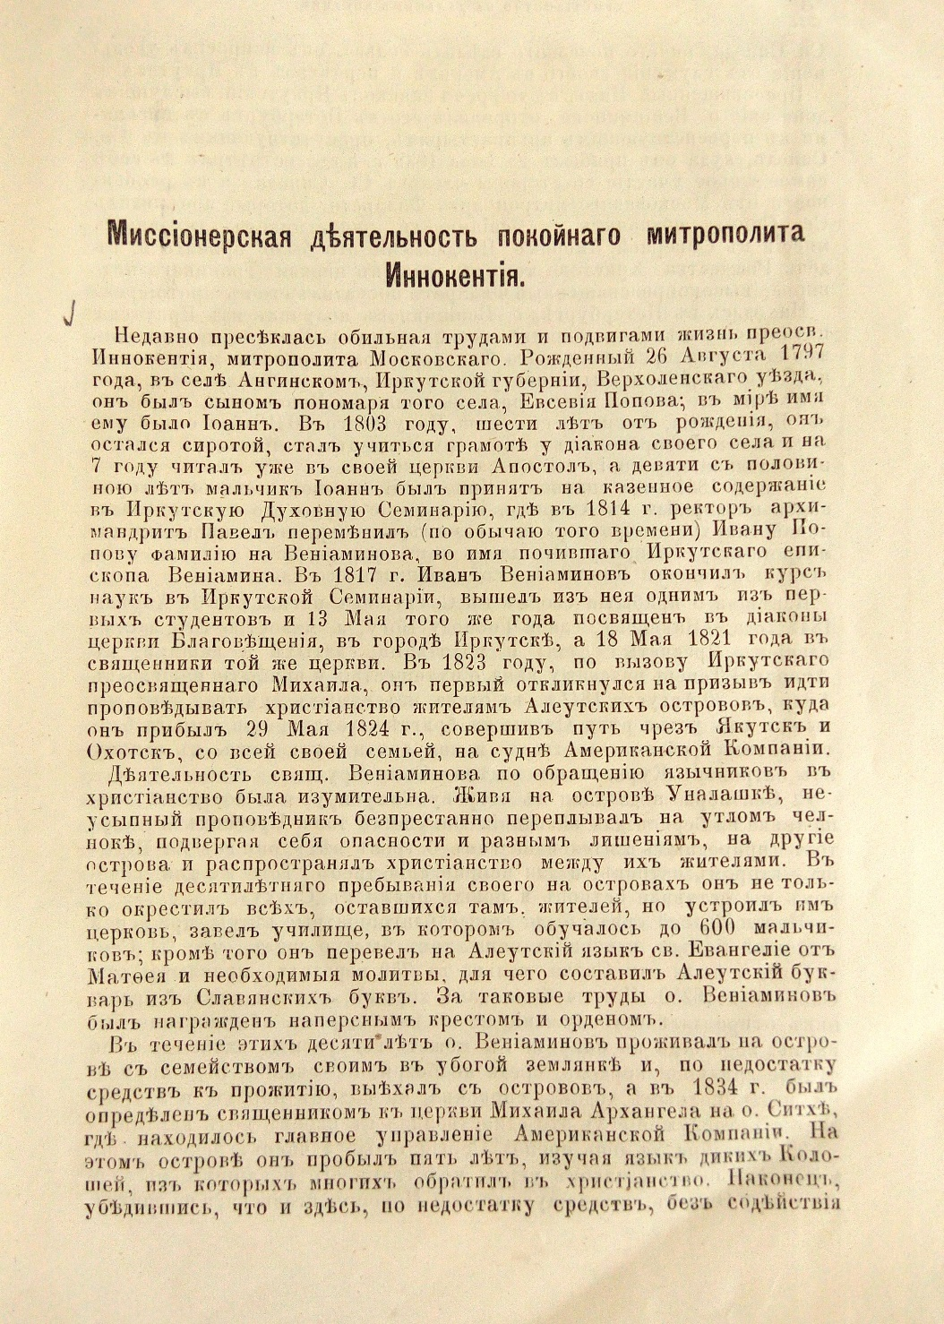
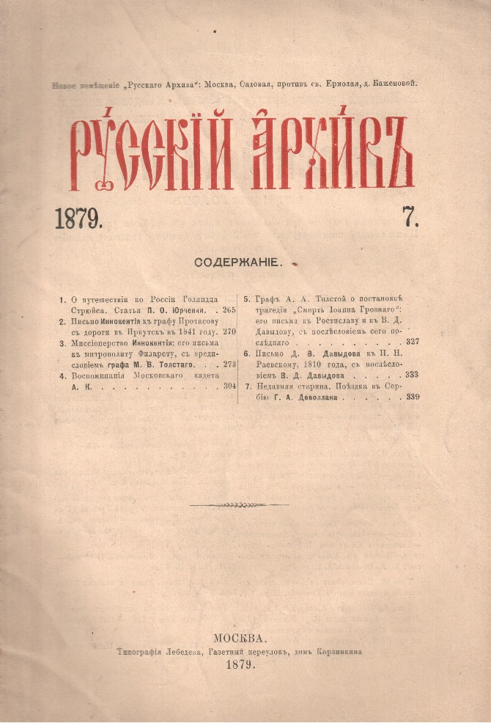
Миссионерская деятельность покойного митрополита Иннокентия [его письма к митрополиту Филарету, с предисловием гр. М. В. Толстого.] // Русский архив. – 1879. – Кн. 2, вып. 7. – С. 273–303.

Slide 9
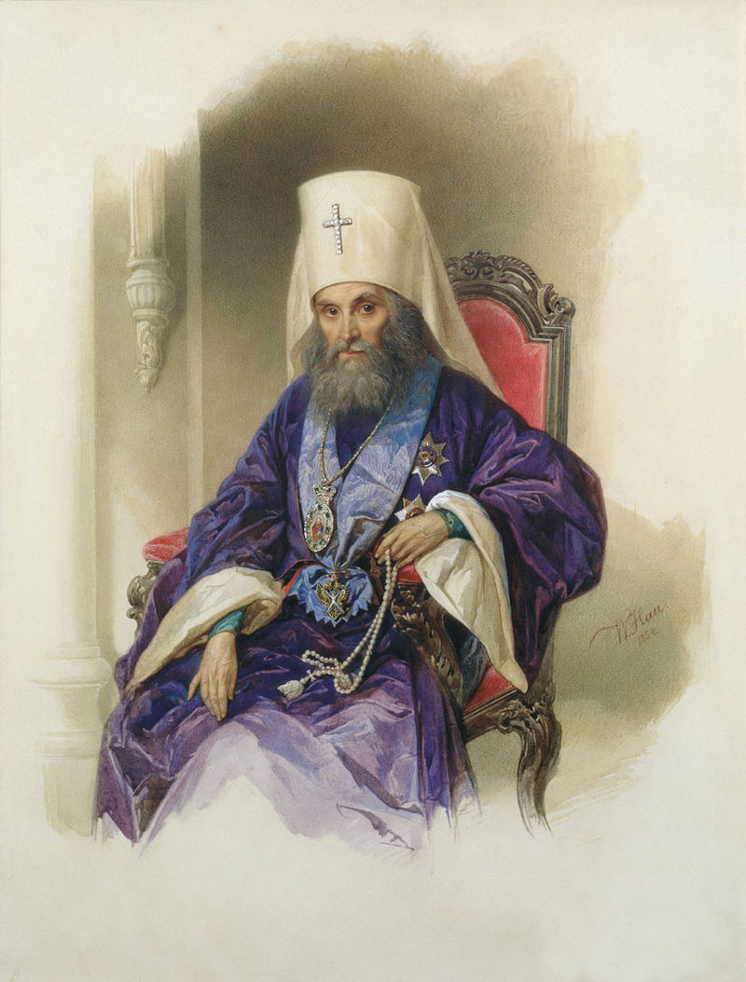
Митрополит Филарет (1782 -1867) – епископ Православной российской церкви; с 3 июля 1821 года архиепископ (с 22 августа 1826 - митрополит) Московский и Коломенский. Действительный член Академии Российской (1818); почётный член (1827-1841) Императорской академии наук и впоследствии ординарный академик (1841) по Отделению русского языка и словесности. Крупнейший русский православный богослов XIX века.

Slide 10
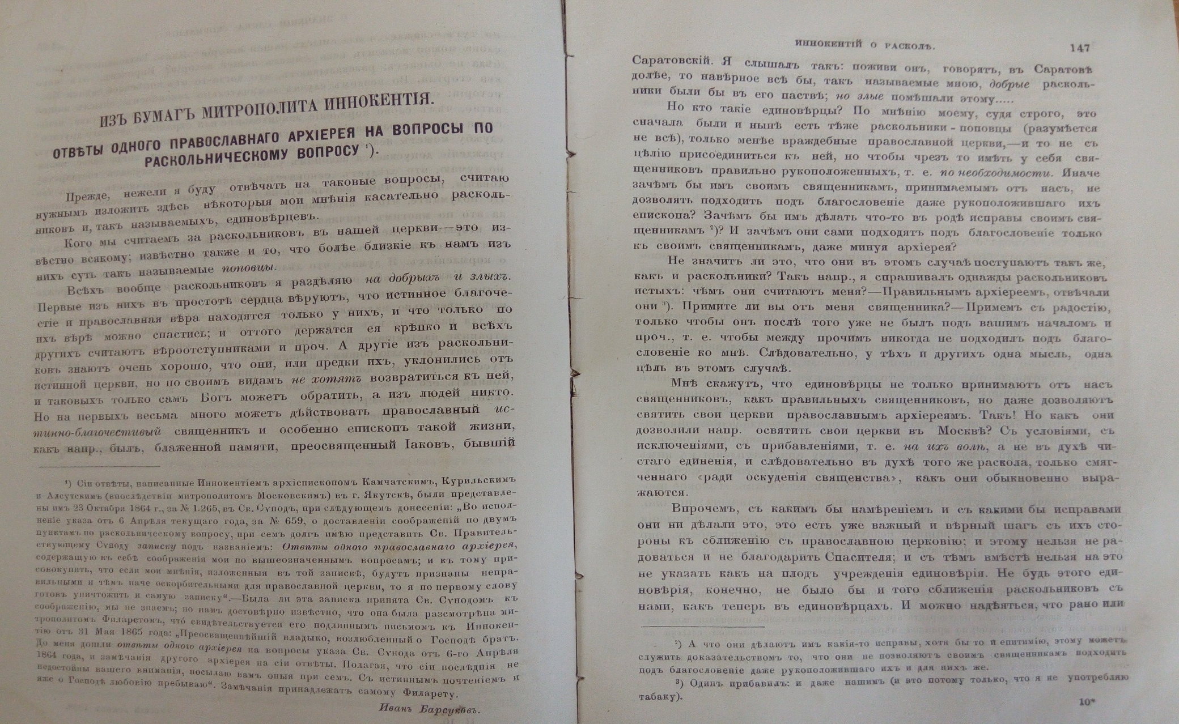
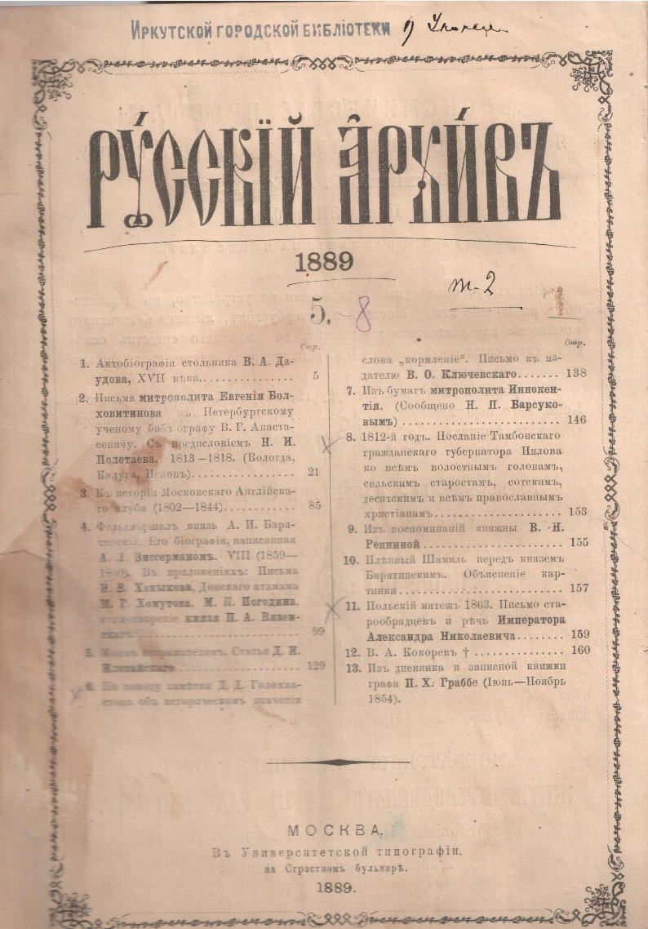
Из бумаг митрополита Иннокентия. Ответы одного православного архиерея на вопросы по раскольническому вопросу [Сообщено И. П. Барсуковым] // Русский архив. Год двадцать седьмой. – 1889 – Кн. 2, вып. 5. – С. 146–153.

Slide 11
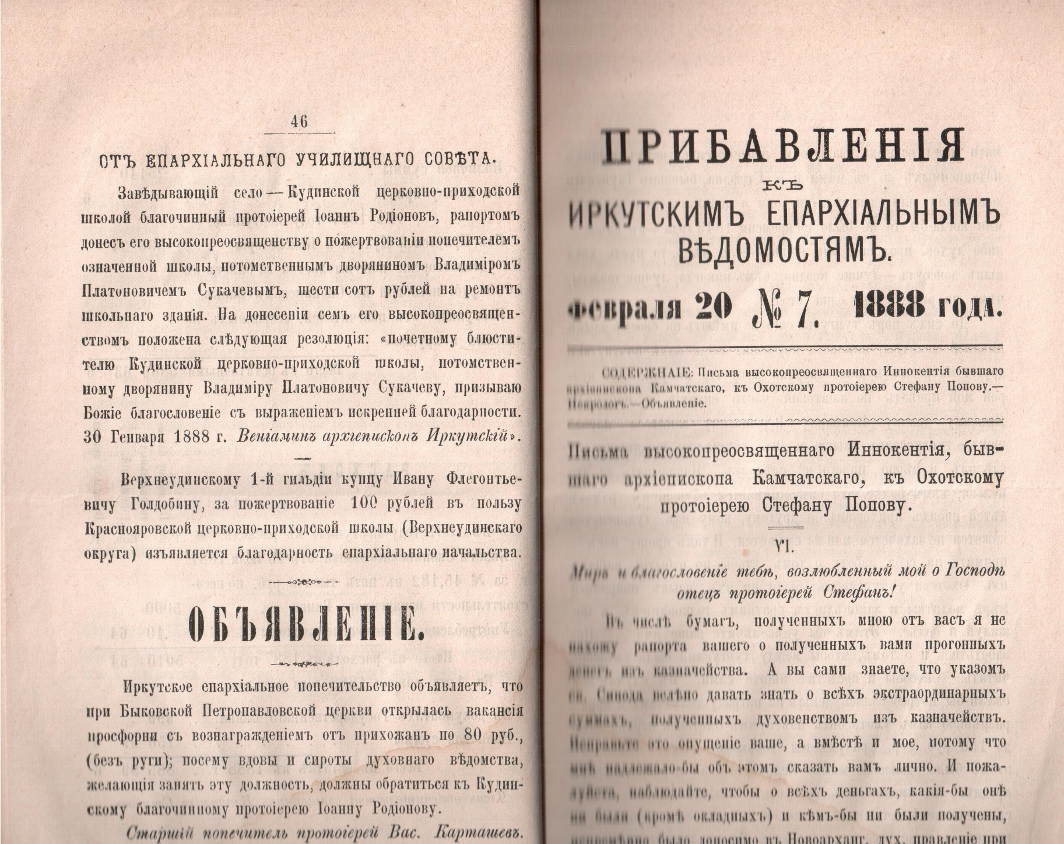
Письмо высокопреосвященного Иннокентия, бывшего архиепископа Камчатского, к Охотскому протоиерею Стефану Попову // Прибавление к Иркутским епархиальным ведомостям. – 1888. – № 7. – С. 60–64.

Slide 12
Попов Стефан Константинович (ок. 1812 – 1872) – диакон Иркутской Спасской церкви (1836–1837); священник Охотской Спасо-Преображенской церкви (1837–1846), Аянской Казанской церкви (1846–1849; настоятель Охотского собора (1849–1857); священник Иркутской Благовещенской церкви (1857–1867). Лингвист, переводчик.
Находясь на Камчатке, состоял в постоянной переписке с архиеп. Иннокентием (Вениаминовым) по вопросам переводов. Основные труды: «Букварь тунгусский»; «Словарь тунгусский»; «Грамматика»; рукописные переводы Евангелия от Матфея, краткого Катехизиса, ряда молитв.

Slide 13
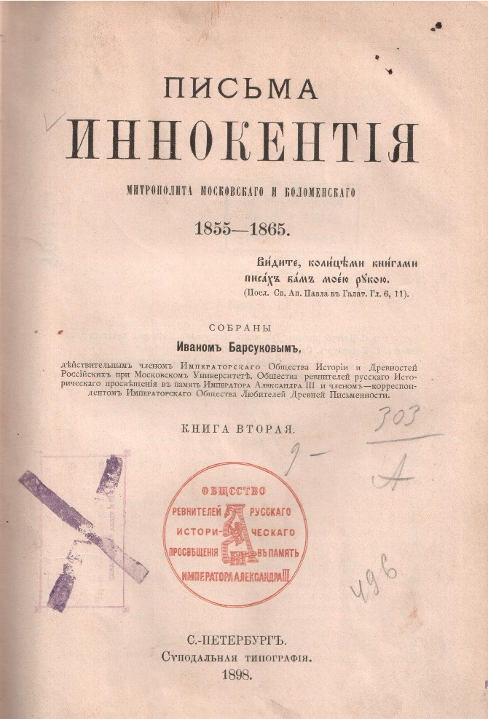
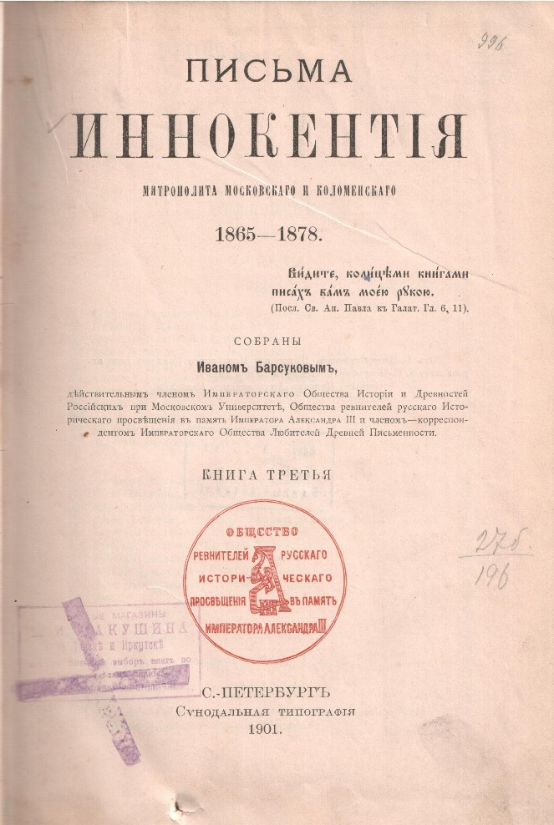
Письма Иннокентия, митрополита Московского и Коломенского / Собранные Иваном Барсуковым, действительным членом Общества истории и древностей российских при Московском университет. – СПб. : Общество ревнителей русской истории просвещения в память Александра III, 1897–1901.
Кн. 2: 1855–1865. – : Синодальная типография, 1898. – [2], VI, 496 с.
.
Кн. 3: 1865–1878. – : Синодальная типография, 1901. – [2], VI, 398 с.

Slide 14
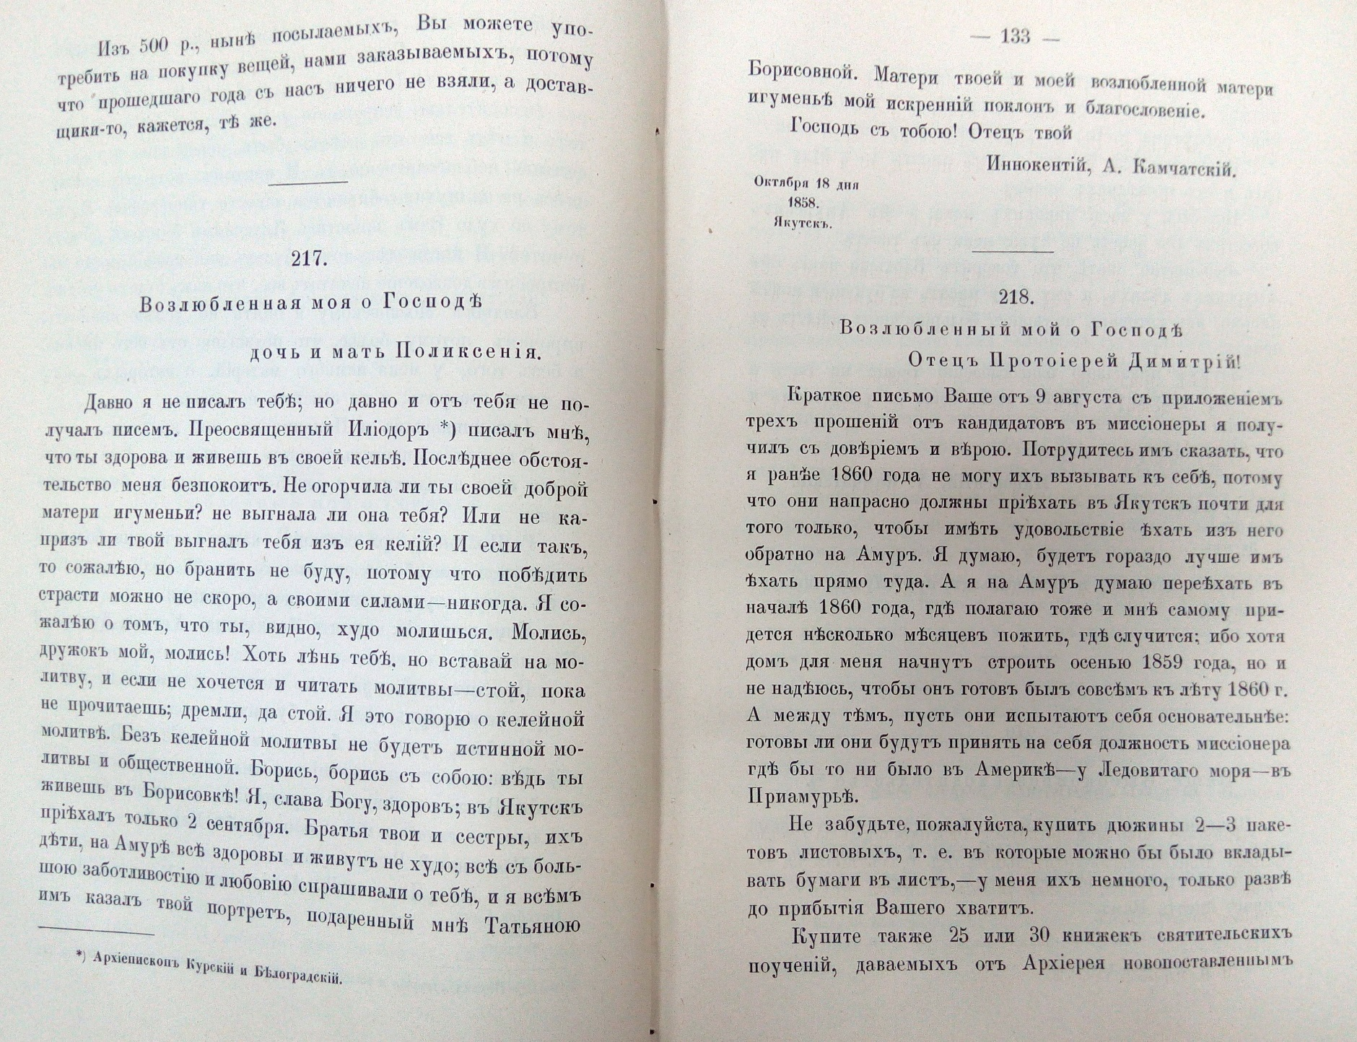
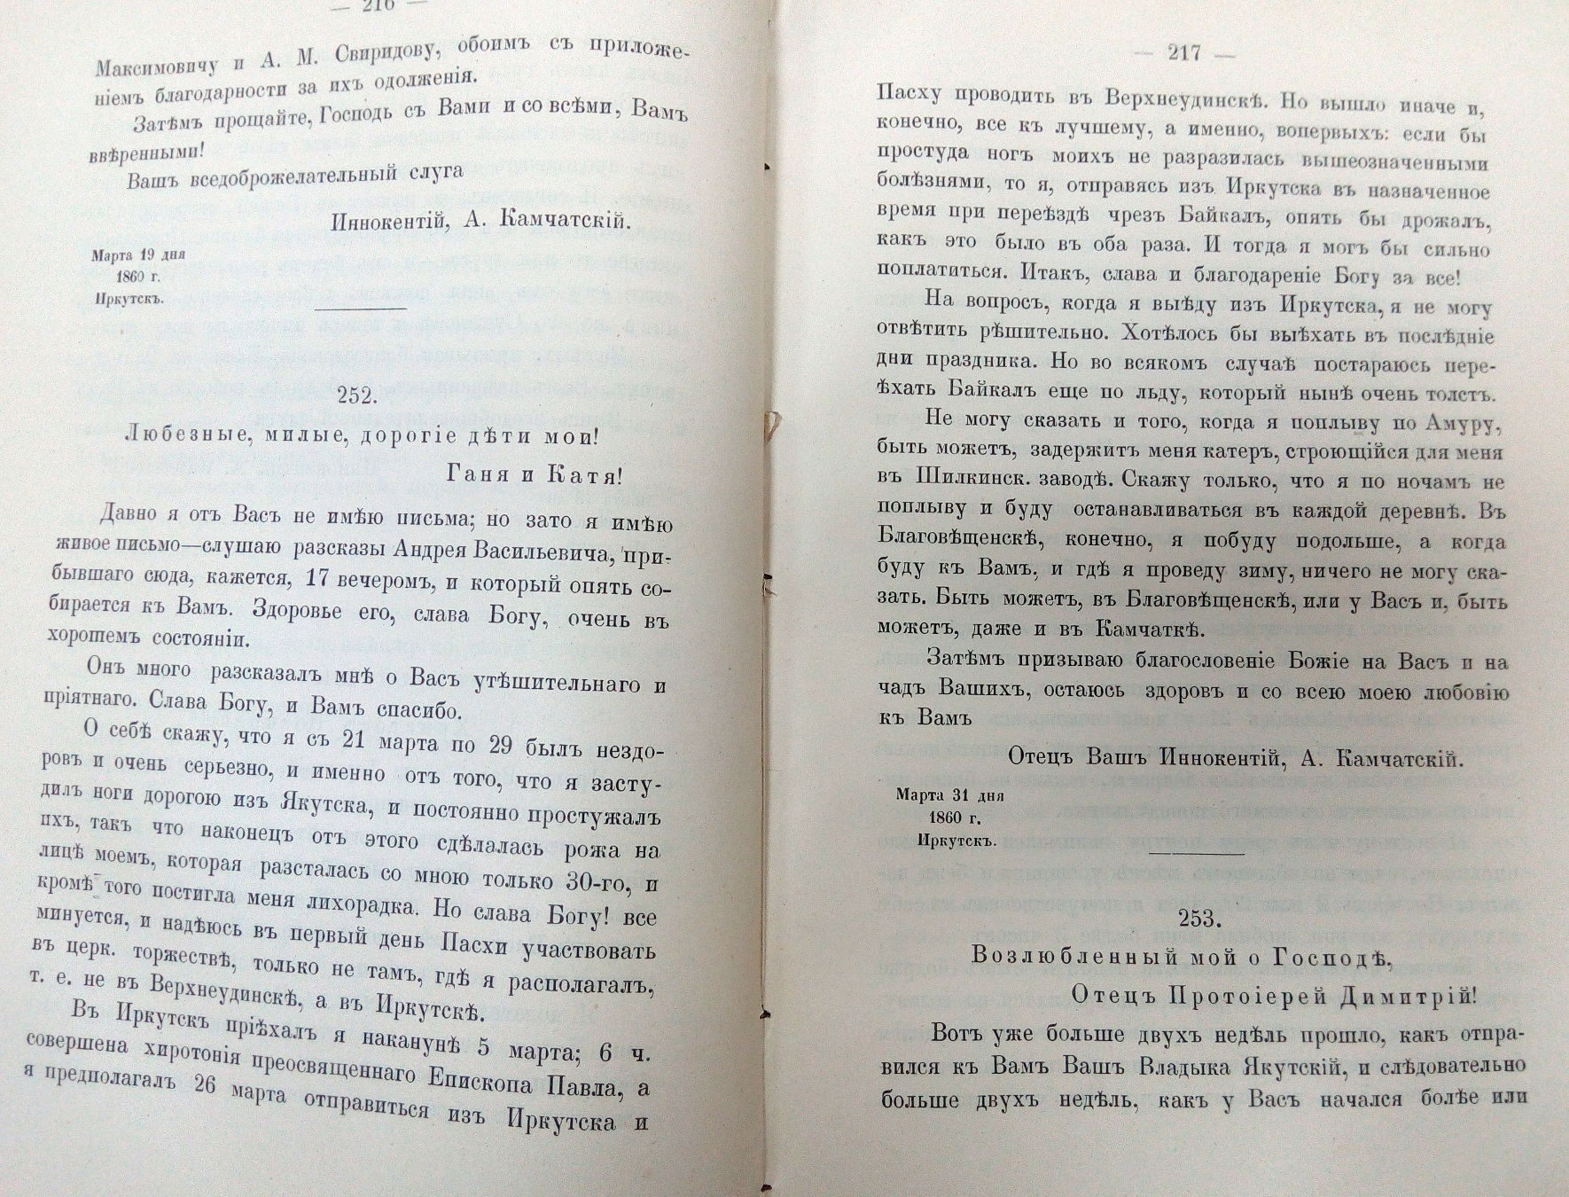

Slide 15
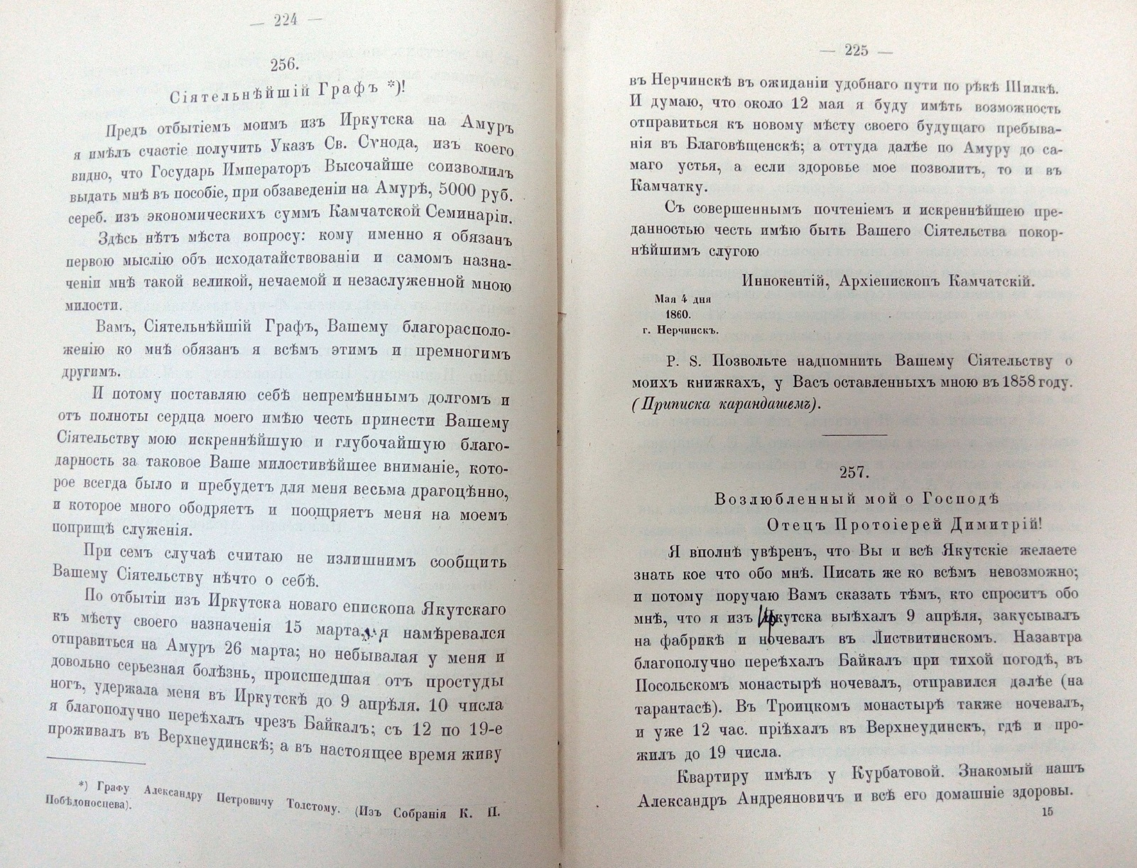
Иван Платонович Барсуков (1841-1906) – историк и библиограф, автор историко-биографических трудов о генерал-губернаторе Восточной Сибири Н. Н. Муравьеве-Амурском и уроженце Сибири св. Иннокентии (Вениаминове), митрополите Московском. Собрал и издал сочинения и письма Иннокентия.
Работы Барсукова содержат много ценных сведений по бытовой, культурной, политической истории Восточной Сибири, Дальнего Востока, Камчатки, Алеутских островов, Аляски и по истории русской церкви.

Slide 16
Отдельные издания о Святителе Иннокентии (Вениаминове) в отделе историко-культурного наследия

Slide 17
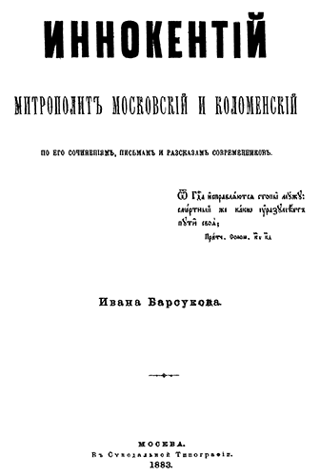
Барсуков, И. П. (1841-1906). Иннокентий, митрополит Московский и Коломенский по его сочинениям, письмам и рассказам современников / [Соч.] И. П. Барсукова. – М. : В Синодальной типографии, 1883. – VIII,796, [1], 14, XIV, [2] с. : факс. 2 л., ил. 3 л.
Книга Ивана Павловича Барсукова стала первой фундаментальной биографической работой, посвященной митрополиту Иннокентию.

Slide 19
Снимки с почерка Высокопросвещенного Иннокентия из книги «Иннокентий, митрополит Московский и Коломенский по его сочинениям, письмам и рассказам современников»
Письмо к баронессе Елизавете Сергеевне Дёлер (рожденной Шереметьевой) за 7 месяцев до кончины Высокопросвещенного
Письмо к детям

Slide 20
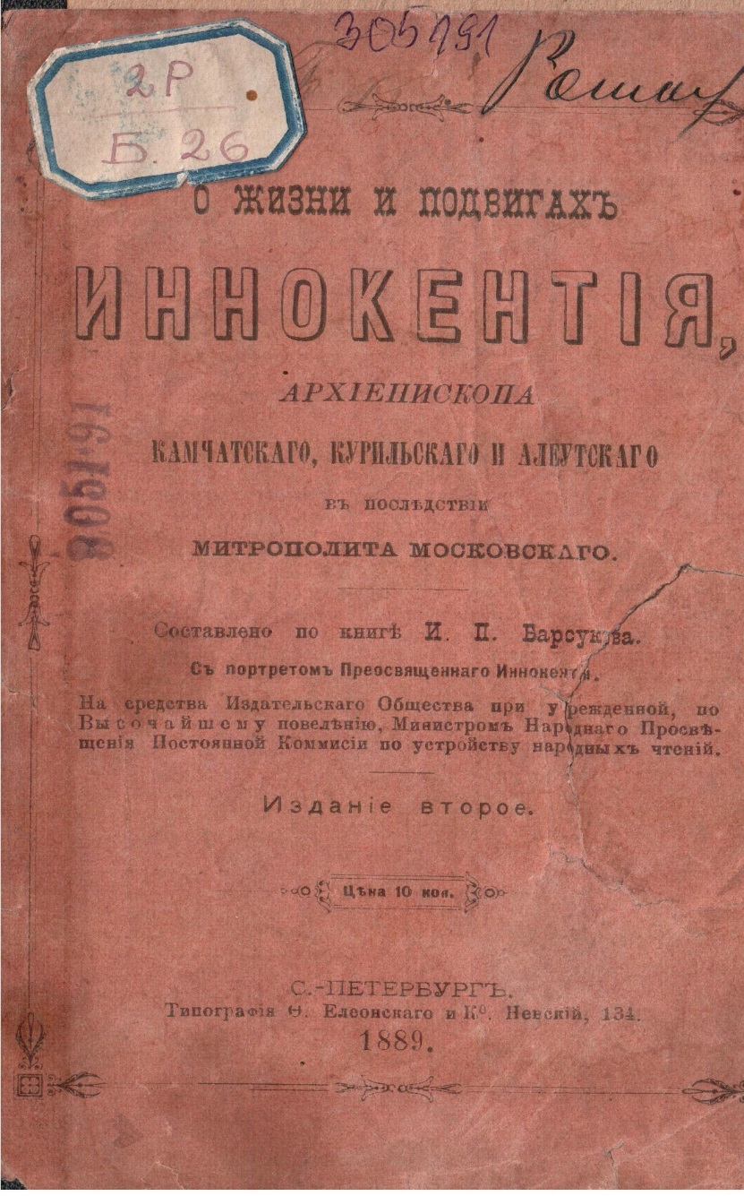
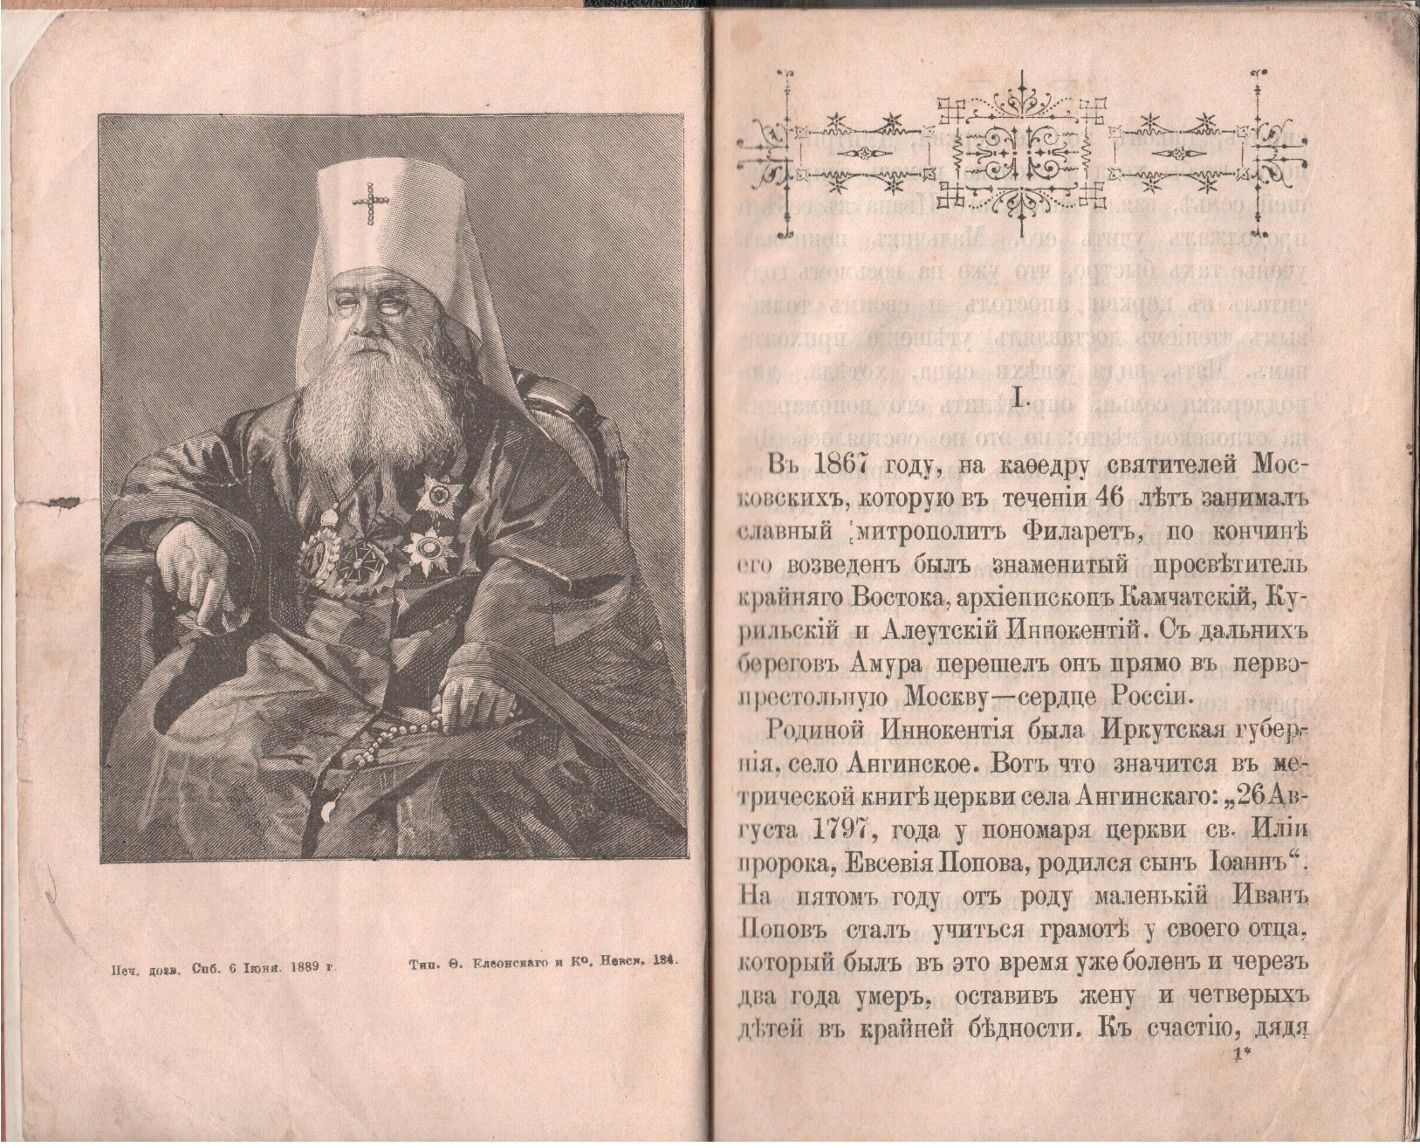
О жизни и подвигах Иннокентия, архиепископа Камчатского, Курильского и Алеутского, в последствии митрополита Московского / сост. по кн. И. П. Барсукова. – 2-е изд. – СПб. : Постоян. комис. по устройству нар. чтений, 1889. – 36 с., 1 л. портр.

Slide 21
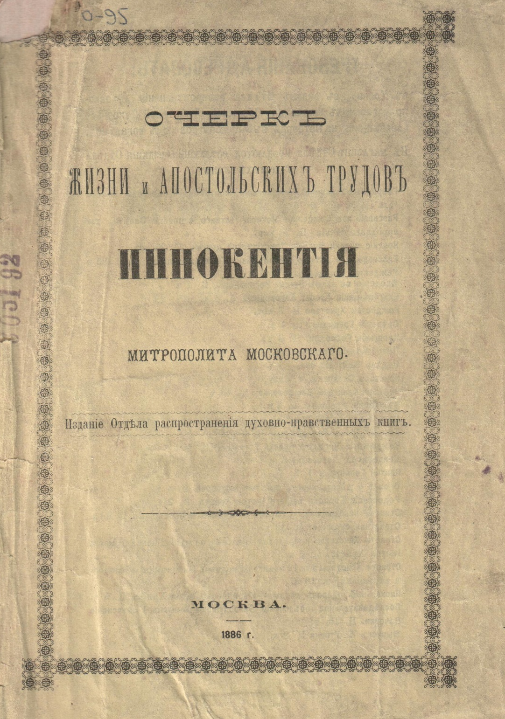
Очерк жизни и апостольских трудов Иннокентия митрополита Московского. – М. : Отд. распространения духовно-нравственных кн., 1886. – 108 с., 1 л. портр.

Slide 22
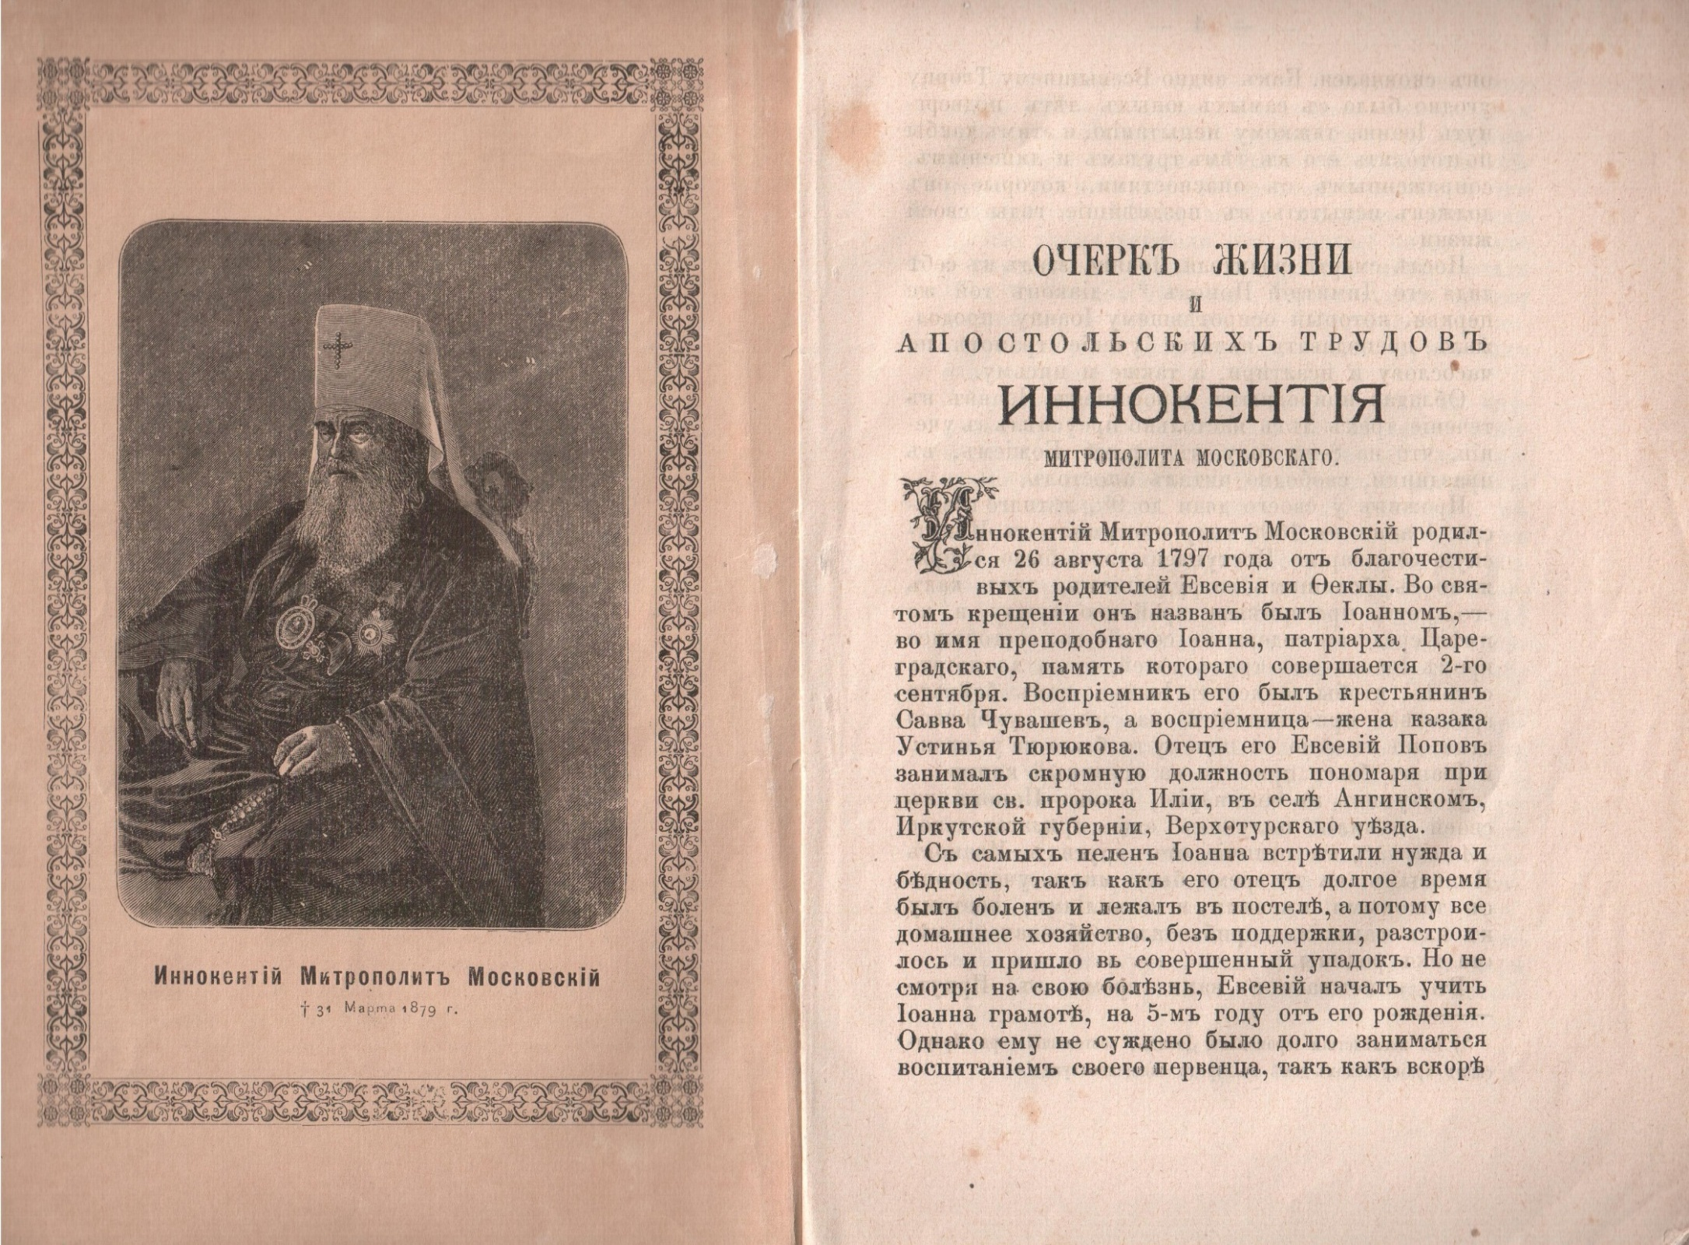

Slide 23
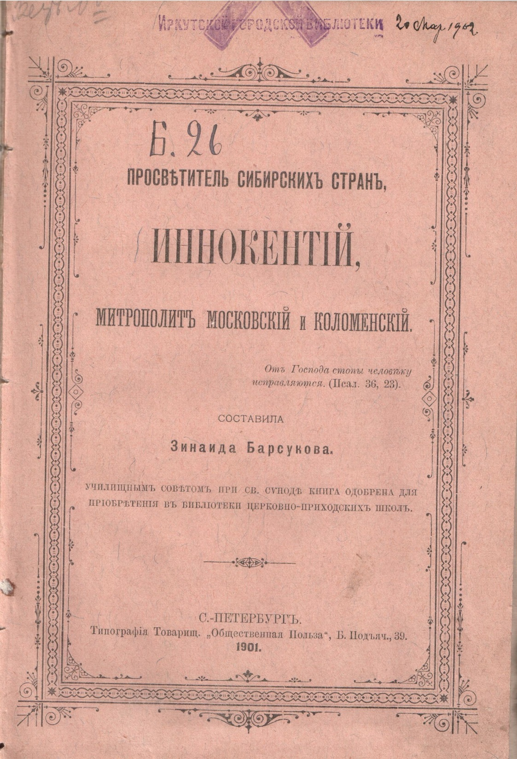
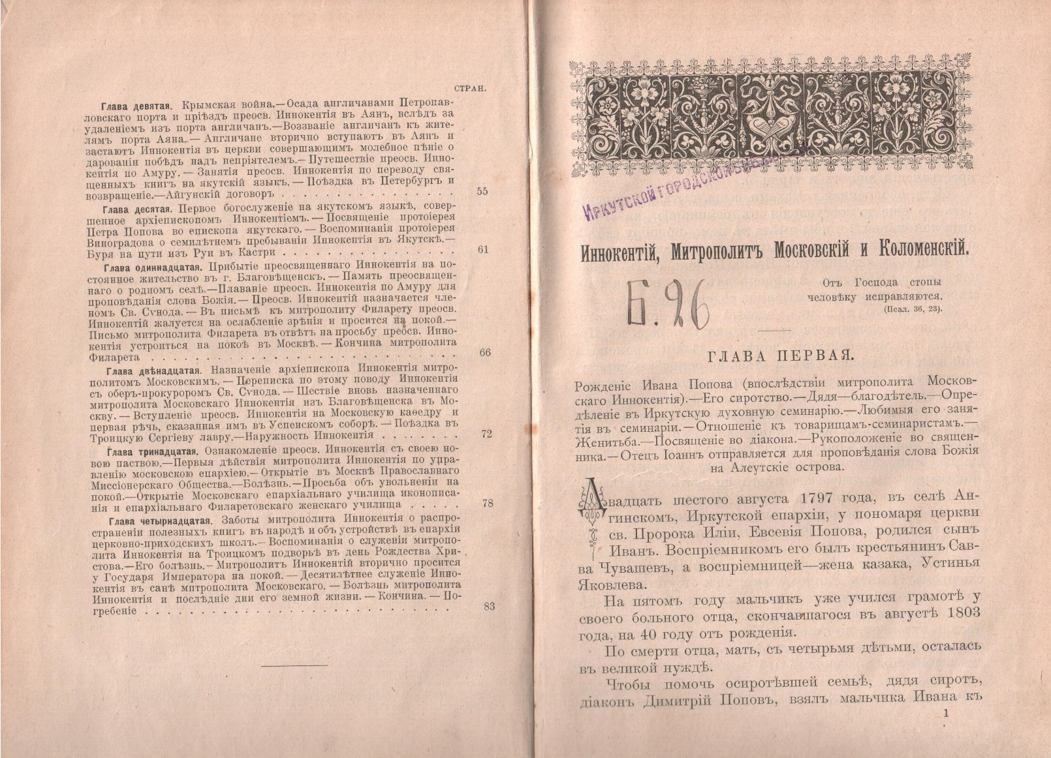
Барсукова, З. Н. Просветитель сибирских стран, Иннокентий, митрополит Московский и Коломенский. – СПб. : Типография товарищества "Общественная польза", 1901. – [4], 91, [1], с., [6] л. ил., портр.

Slide 24
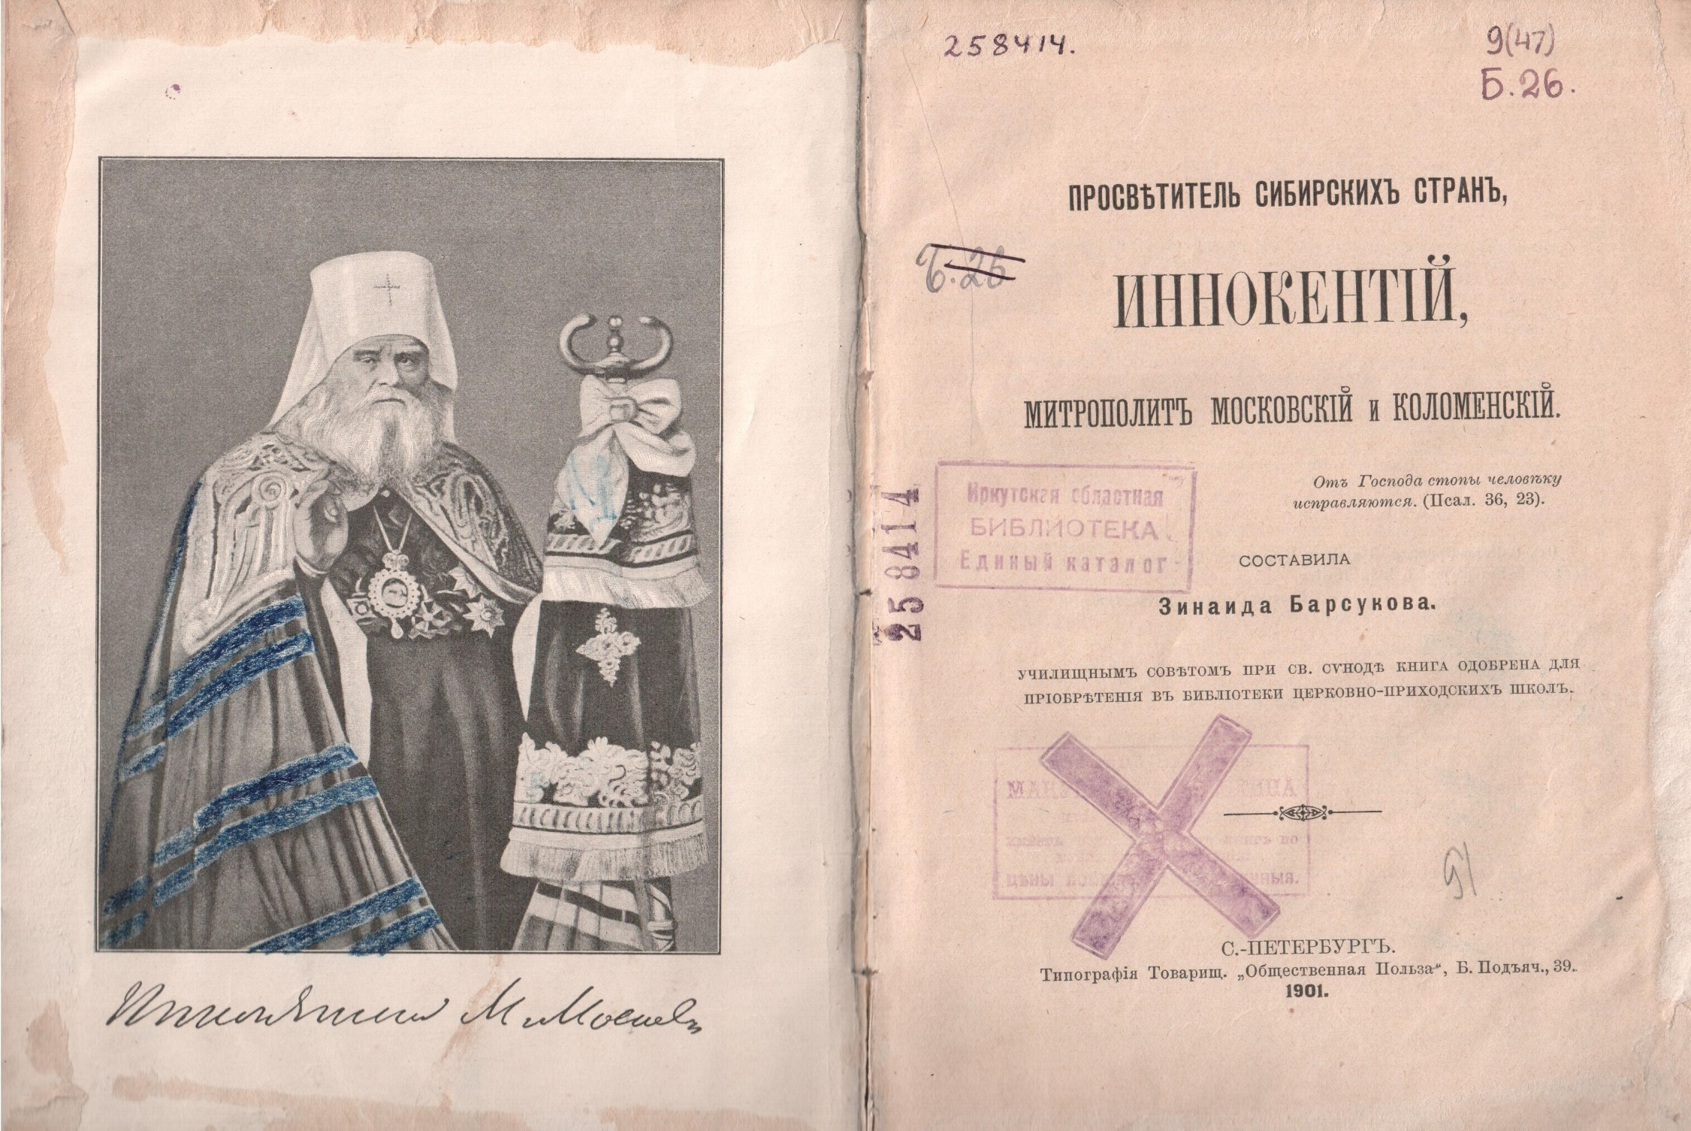

Slide 25
Публикации в научных журналах и иных периодических изданий в отделе историко-культурного наследия

Slide 26
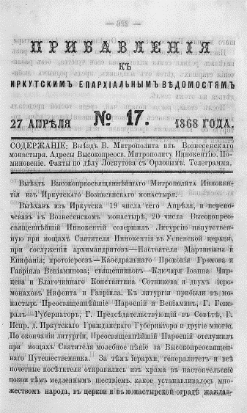
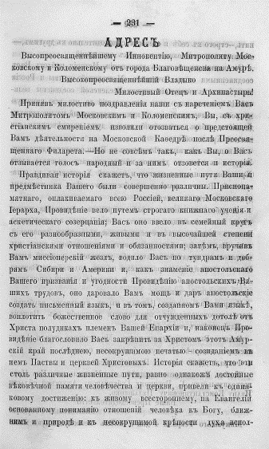
Выезд высокопреосвященного митрополита из Вознесенского монастыря // Прибавление к Иркутским епархиальным ведомостям. – 1868. –
№ 17. – С. 225–230
Адрес высокопреосвященнейшему Иннокентию, митрополиту Московскому и Коломенскому от города Благовещенска на Амуре // Прибавление к Иркутским епархиальным ведомостям. – 1868. – № 17. – С. 231–235

Slide 27
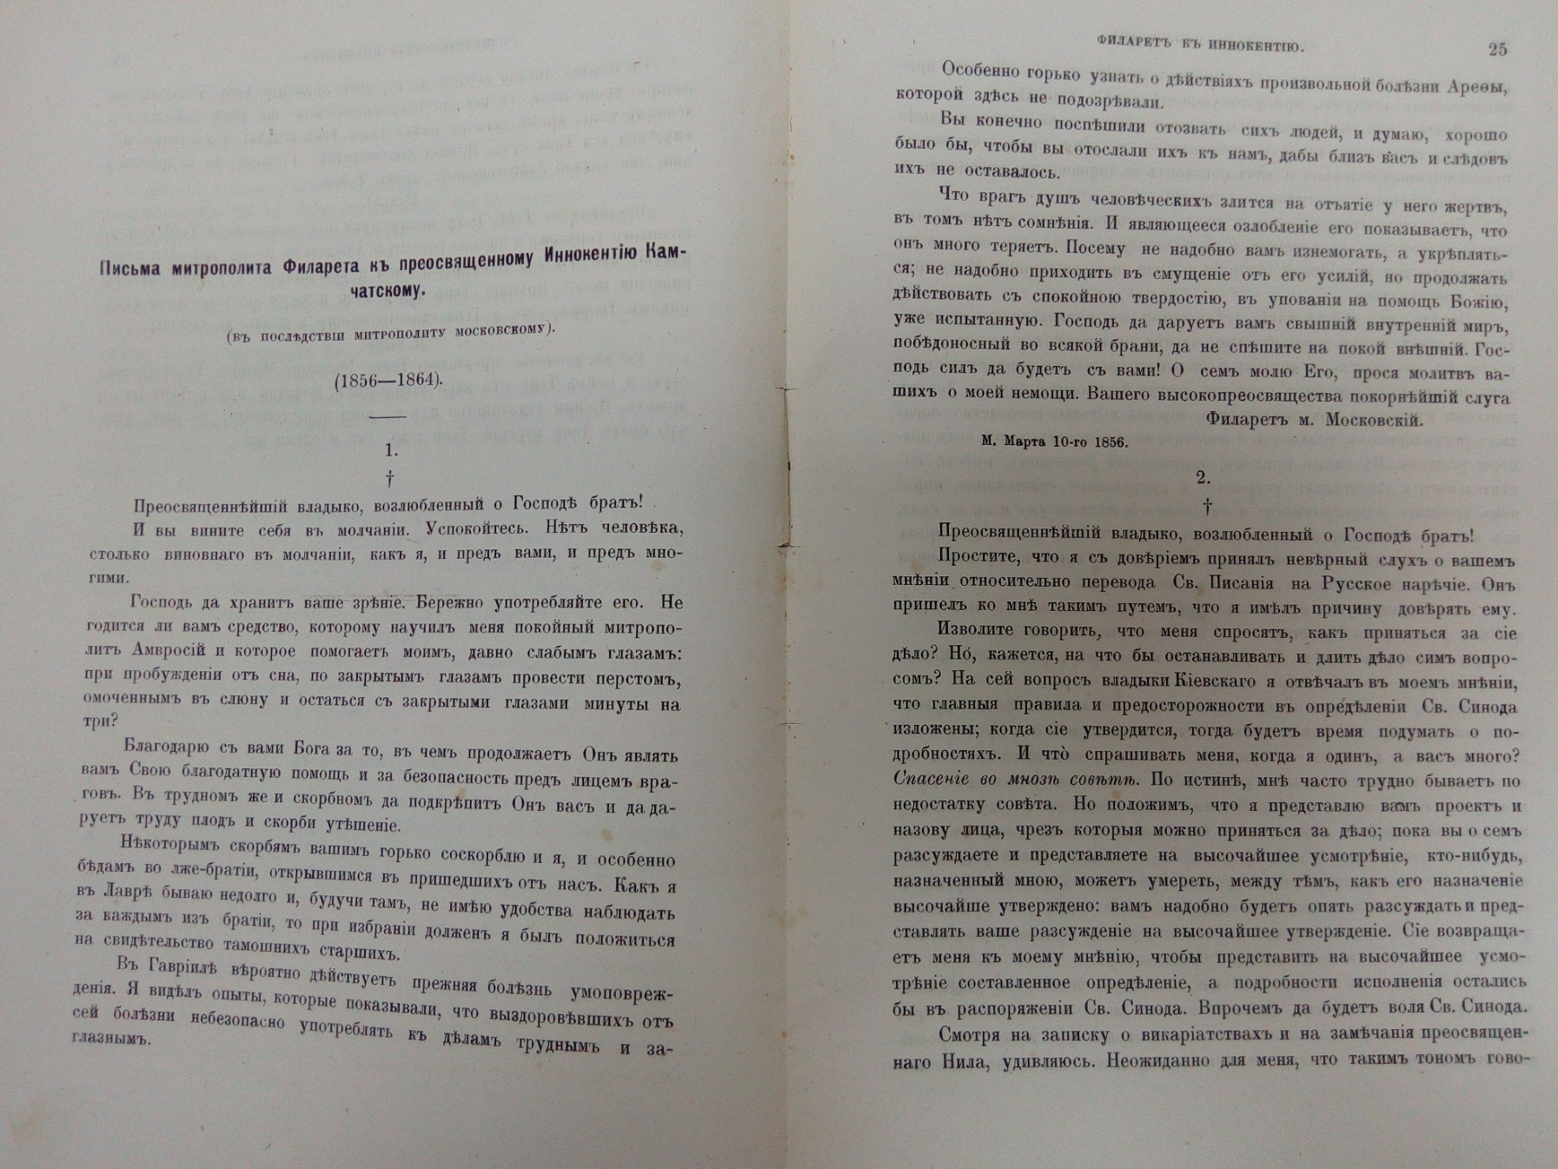
Письма митрополита Филарета к преосвященному Иннокентию Камчатскому, в последствии митрополиту Московскому, (1856–1864) / Сообщены И. П. Барсуковым // Русский архив. – 1881. – Кн. 2, вып. 1. – С. 24–31.

Slide 28
Спасибо за внимание!
С книгами можно познакомиться в читальном зале
Отдела историко-культурного наследия
Мы ждем вас по адресу: г. Иркутск, ул. Лермонтова, 253, ост. «Госуниверситет», каб. 619 (южная башня)
Справки по телефону: 48-66-80 (доб. 660, 661, 670)

